Slide 1

BMKG
MEMBANGUN BUDAYA ANTISIPASI DINI TERHADAP RISIKO BENCANA
1
1

Slide 2
INOVASI DALAM SISTEM PERINGATAN DINI
BENCANA
36

Slide 3


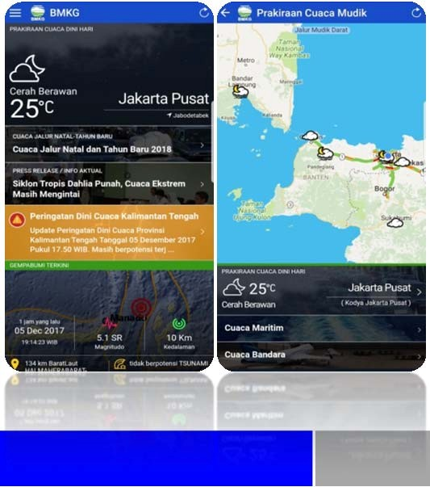
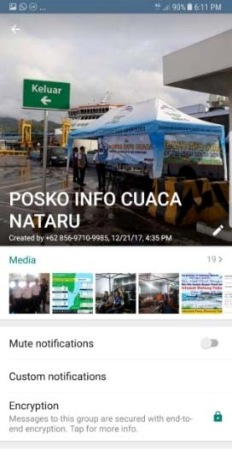
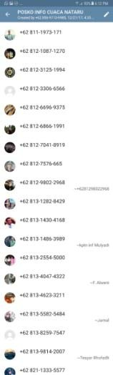
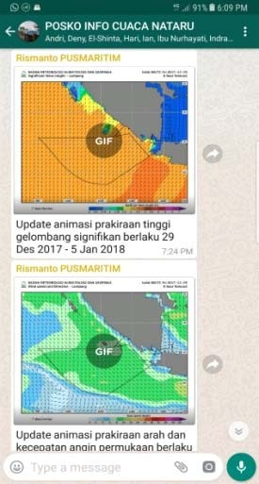

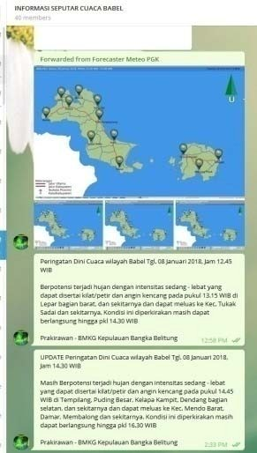


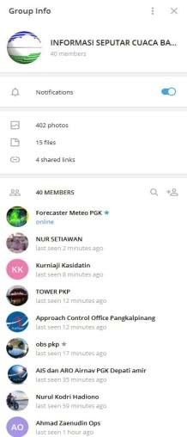
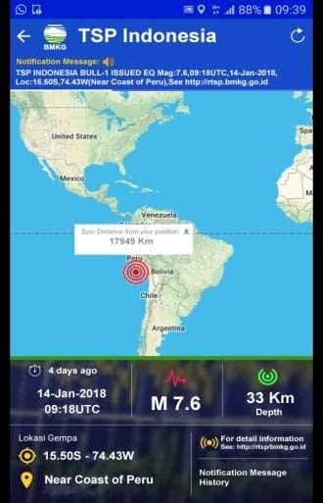

MISI BMKG
BMKG
“CEPAT,
TEPAT,
AKURAT, LUAS JANGKAUAN, ATRAKTIF,
DIMENGERTI (MENARIK)”
MUDAH
LOMPATAN LAYANAN BMKG
INOVASI 5.0
37

Slide 4



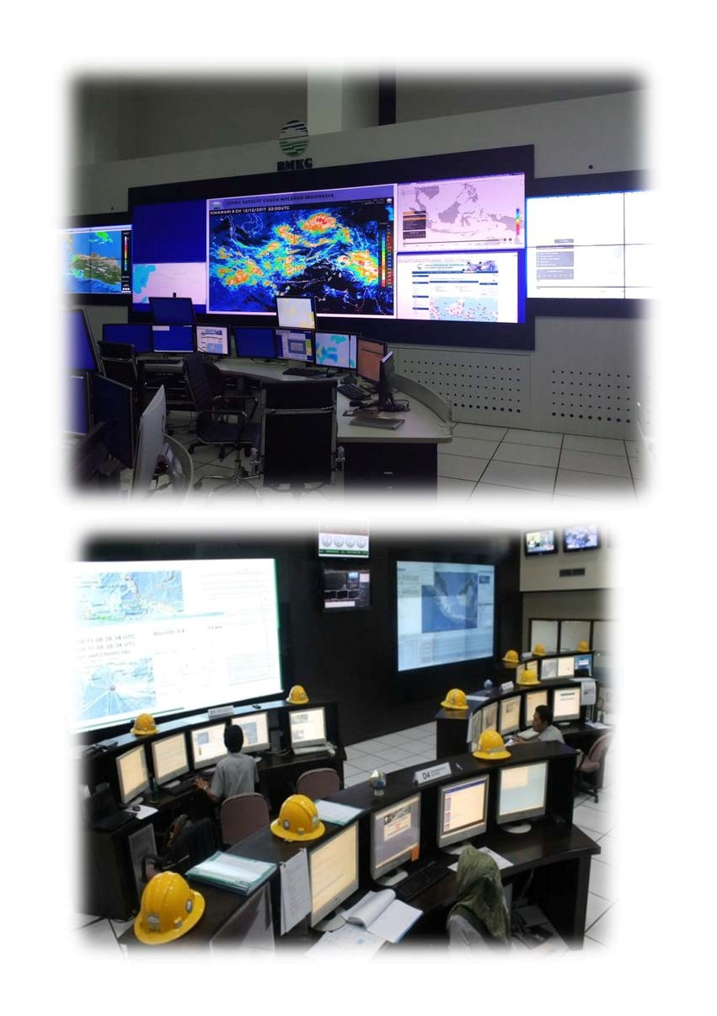
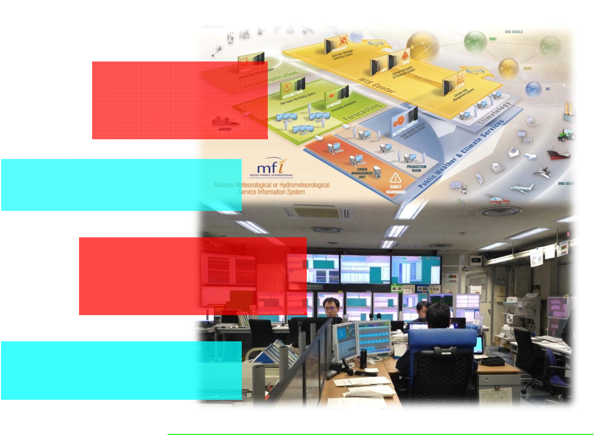


KONDISI TEKNOLOGI
BMKG
5 Th
Future 5G/6G
MEWS
MFI
‐Accuration 100%
‐Early Warning
24 hrs b
?
efore ?
‐Accuration 80%
‐EarlyWarning 3 hrs before
JMA
InaTEWS
‐Eq Early Warning 1 mins
‐Tsunami Early Warning
3 mins
Early
‐Eq Info & Tsunami
Warning: 5 mins
39

Slide 5
PERLU DAN MENDESAK
PENGUATAN SINERGI ANTAR LEMBAGA
40

Slide 6











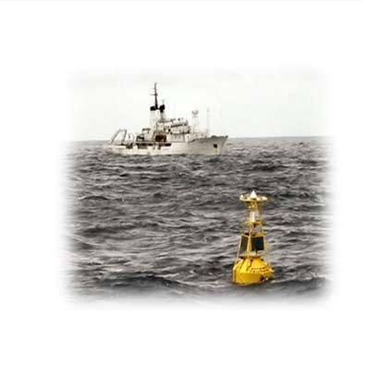
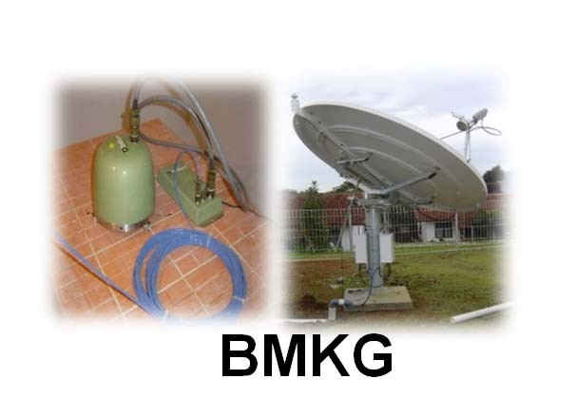
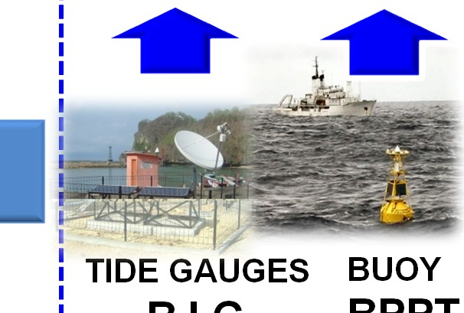










INATEWS: END TO END SYSTEM
SISTEM PENGOLAHAN
SISTEM SISTEM PENGOLAHAN PENGOLAHAN GEMPABUMI TSUNAMI
PRODUK
INFORMASI PERINGATAN GEMPABUMI TSUNAMI
SISTEM DISEMINASI DISEMINASI MULTIMODA
BMKG
SISTEM MONITORING
SEISMIK
SISTEM
MONITORING
LAUT
BMKG
TIDE GAUGES BUOY
B I G
BPPT
Perlu inovasi untuk
Lompatan kecepatan, ketepatan
dan akurasi
INSTITUSI INTERFACE
BNPB, BPBD, KOMINFO TNI , POLRI , MEDIA, dll.
STAKE
HOLDER
Masyarakat Pesisir Beresiko
41

Slide 7

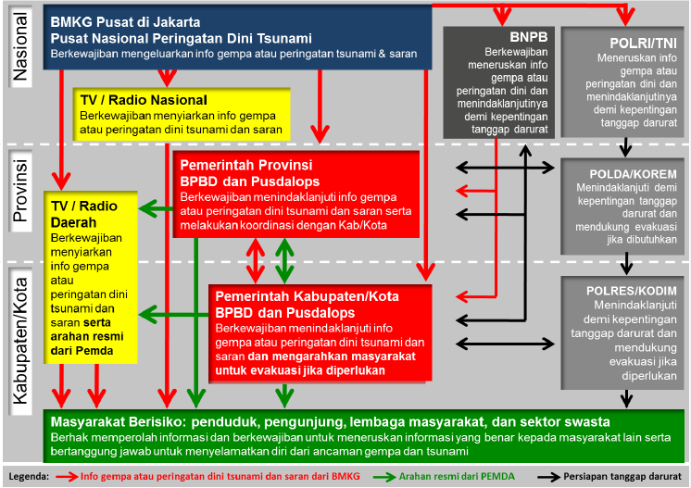
BMKG
43

Slide 8
PERAN PEMERINTAH DAERAH
44

Slide 9
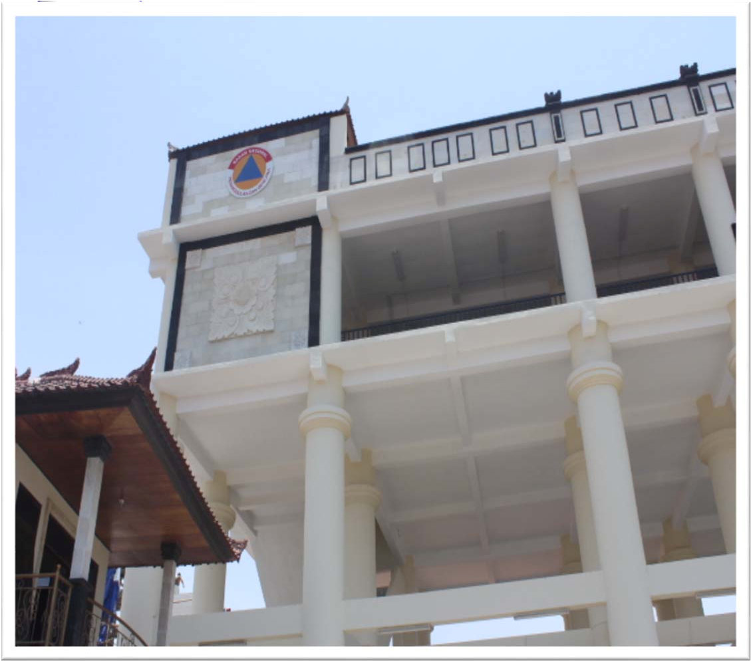
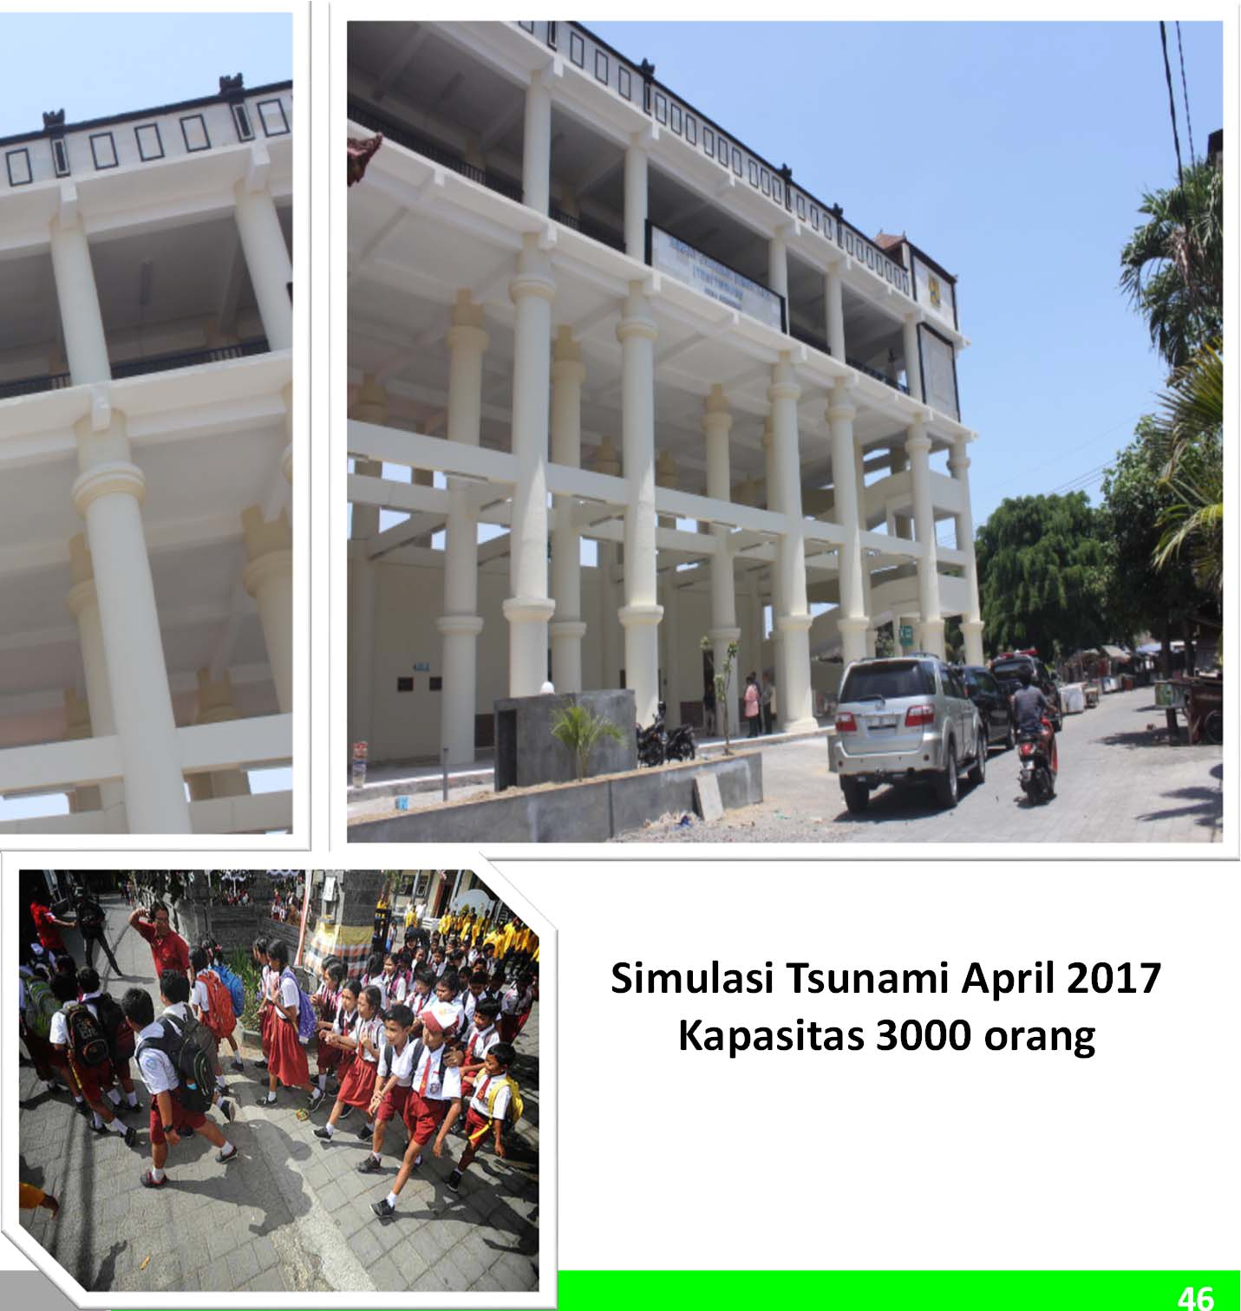
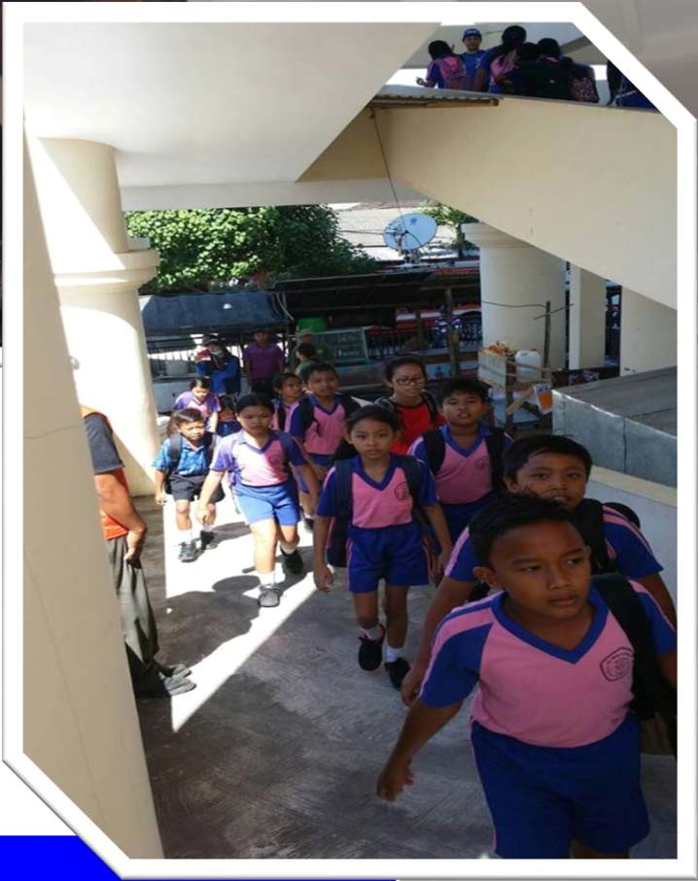
PERAN BMKG ‐ BPBD BALI
BMKG
TEMPAT EVAKUASI SEMENTARA (TES) DI SERANGAN, DENPASAR
Simulasi Tsunami April 2017
Kapasitas 3000 orang
46

Slide 10
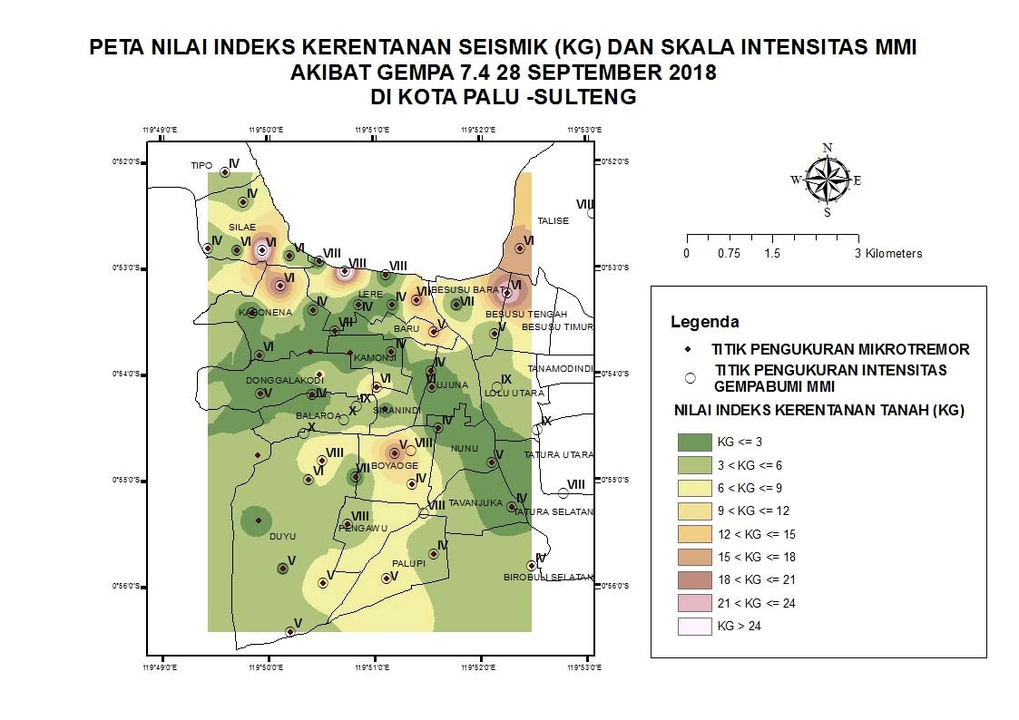
BMKG
Sumber :Pusat Penelitian dan Pengembangan, Badan Meteorologi Klimatologi dan Geofisika
50

Slide 11
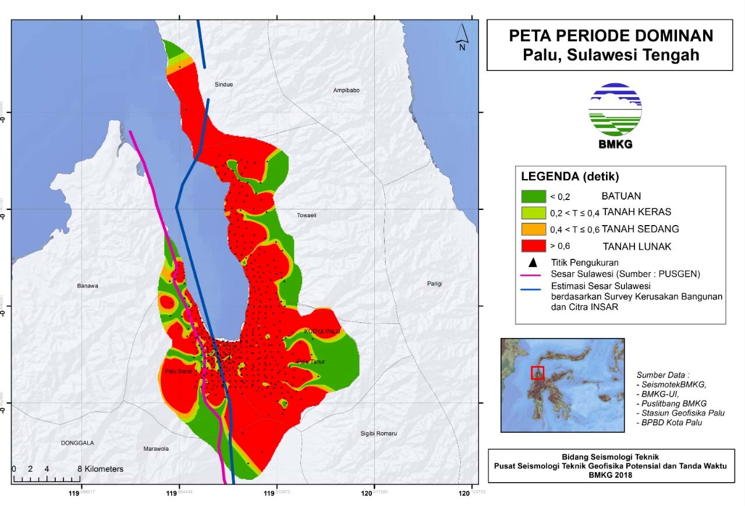
PERENCANAAN WILAYAH: PETA KONTUR T DOM KOTA PALU
BMKG
51

Slide 12
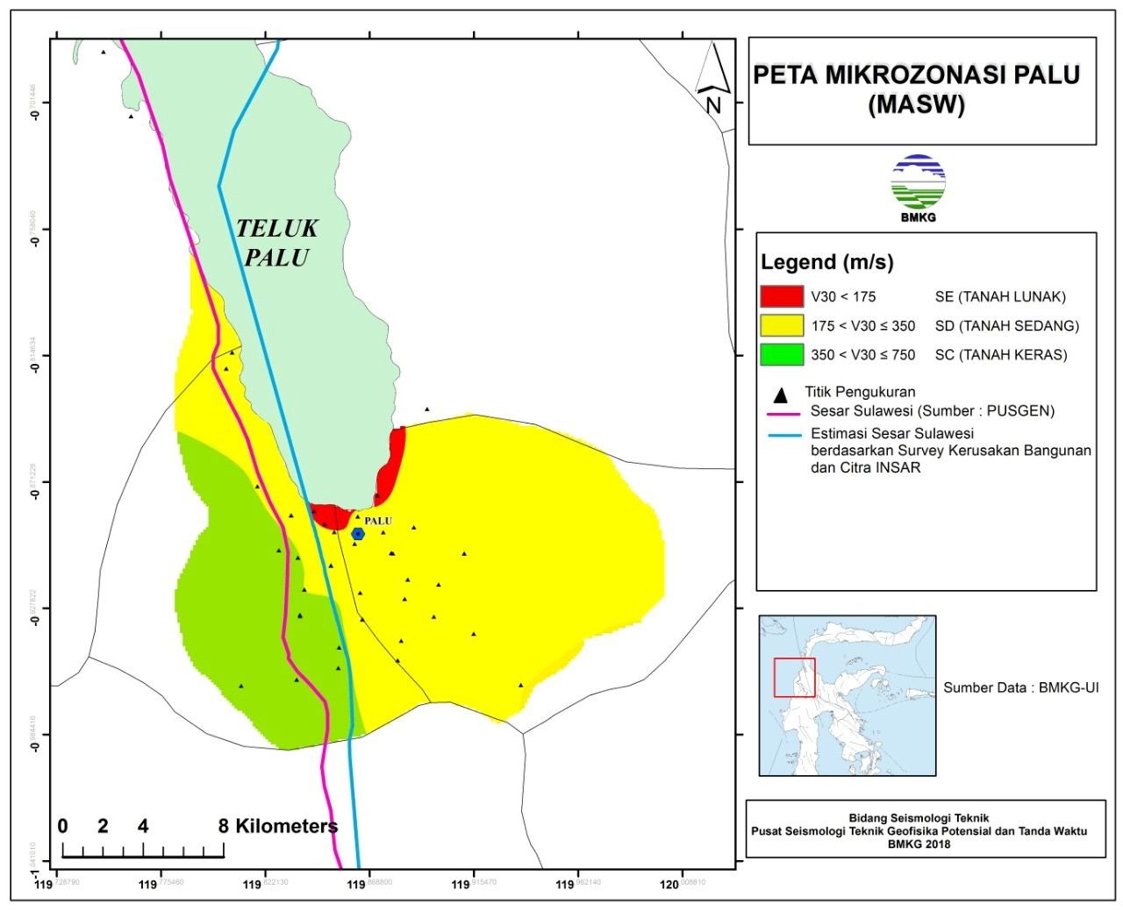
PERENCANAAN WILAYAH: INTERPRETASI VS 30 WILAYAH PALU
BMKG
52

Slide 13
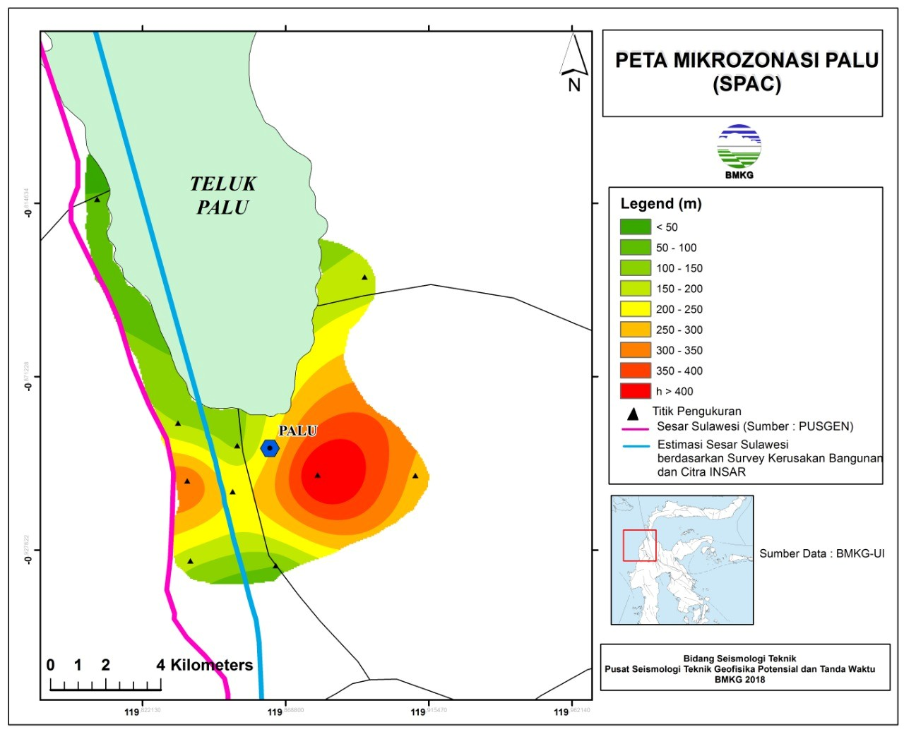
ANALISIS MIKROTREMOR ARRAY, PETA KONTUR KEDALAMAN
BATUAN (ENGINEERING BEDROCK) KOTA PALU
BMKG
53

Slide 14
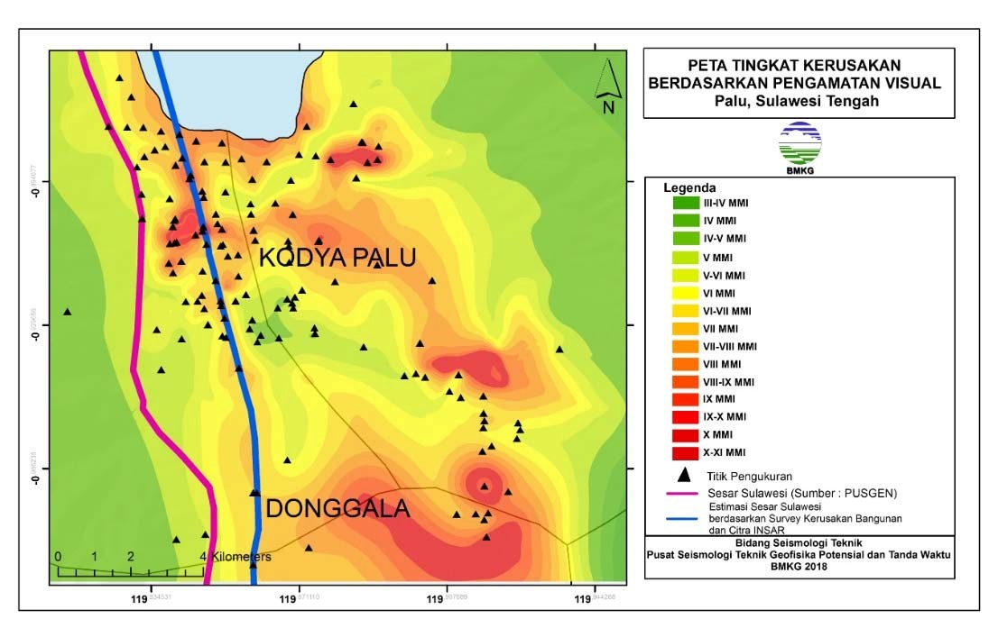
MIKROSEISMIK WILAYAH PALU DAN SEKITARNYA
BMKG
54

Slide 15
LANGKAH MITIGASI BENCANA GEMPABUMI dan TSUNAMI
(PENGURANGAN RISIKO)
BMKG
PROGRAM
TUJUAN
KOORDINASI
1) Edukasi Masyarakat
‐ Sekolah/Perguruan Tinggi
‐ Perkantoran
‐ Kelompok Masyarakat Umum
g p
BNPB‐BPBD, BMKG, Media, Sekolah, pihak‐pihak yg kompeten
Masyarakat terampil /
cekatan dalam
perlindungan diri dari
runtuhan bangunan saat
gempa
2) Penegakan Regulasi;
a. Penerapan & Pengawasan
Persyaratan Keamanan
Bangunan (Building code)
b. Audit kesehatan /keamanan
konstruksi bangunan
Jaminan keselamatan bagi penghuni bangunan/pemakai fasilitas infrastruktur
KemenPUPR,
BPBD, Komite
Gedung bertingkat
Pemprov (Dinas PU &
Nasional Pengawasan
Keselamatan masyarakat dan Pengurangan risiko bencana
Bappeda & pihak yang berwenang dalam pengawasan tata ruang
3) Penerapan & Pengawasan Tata
Ruang Berbasis Mitigasi Bencana
55
55

Slide 16
PROGRAM
TUJUAN
KOORDINASI
BMKG
4) Perencanaan Kedaruratan
a. Penyiapan jalur evakuasi & titik kumpul
b. Penyiapan task force pemandu evakuasi
c. Impact Based Assessment
penyiapan jaringan (logistik
pertolongan, layanan RS, backup
komunikasi, supplai energi/ power)
Keselamatan masyarakat dan Pengurangan risiko bencana
BNPB, Pemprov (BPBD,
BMKG, RS, PMI, Dinas
PU), Kepolisian, TNI,
Sekolah, Pengelola
gedung, Industri/pihak
swasta
5) Perlibatan Pihak Swasta
‐ Asuransi Bencana
‐ PPP /KPBU
Menjaga
keberlanjutan
pendanaan upaya
mitigasi
Pihak Swasta / BUMN,
Bank, Pemerintah
(Keuangan)
6) Observasi gempa & tsunami
‐ menambah jumlah & merapatkan
jaringan seismometer dan
akselerometer, geomagnet
‐ peningkatan metode analisis
Untuk meningkatkan kecepatan, ketepatan dan akurasi informasi kegempaan
BMKG, KemenPUPR, PLN, Kemenhub, ESDM
7) Riset & Kajian tentang:
‐ Prediksi gempa berbasis prekursor /
kajian potensi kejadian
‐ Earthquake Early Warning System
‐ Identifikasi sesar aktif di DKI melalui
penguatan peralatan monitoring
Mitigasi secara tepat dan jitu
BMKG, Universitas, LIPI, BPPT, BIG, IABI, HAGI
56
56

Slide 17
KESIMPULAN : MEMBANGUN BUDAYA WASPADA
BMKG
Budaya Waspada / antisipasi dini untuk selamat bencana
harus dibangun dengan sengaja / dengan paksa melalui proses yang tersistem, antara lain:
1)
2)
3)
4)
5)
Perencanaan wilayah dan tata ruang
Pengetatan tata ruang berbasis mitigasi bencana
Penegakan regulasi dan building code
Audit dan sertifikasi bangunan
Pengembangan/ penguatan kapasitas melalui edukasi, pelatihan dan gladi
6) Monev dan Innovasi/ langkah terobosan
57

Slide 18


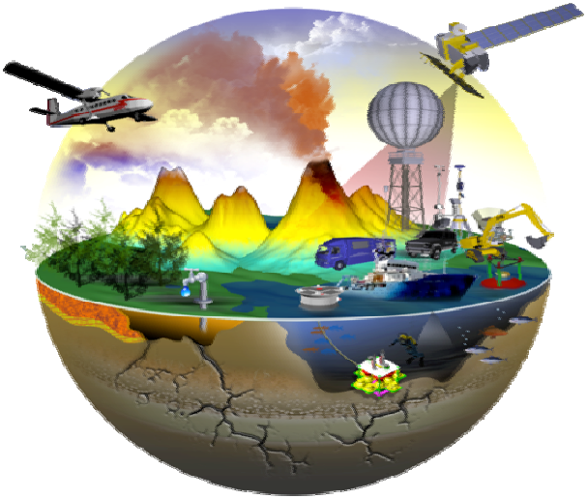






Info lanjut: www.bmkg.go.id,
http://inatews.bmkg.go.id
Aplikasi mobile Info BMKG
@infoBMKG
@infoBMKG
@infoBMKG
58

